Slide 1
石碇區和茶園植被評估
111207430 王瑜靖

Slide 2
透過坡度與NDVI進行和茶園區域評估
目的：了解現在石碇區植被生長狀況和適合地區
結合SDG目標：2永續農業（茶園耕種穩定力）
研究範圍：以台灣的石碇區和永安里茶園作為集中探討
操作方式：透過arcgis pro 做空間資料分析

Slide 3
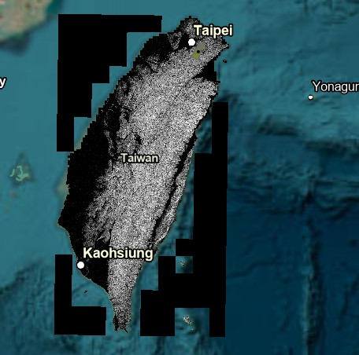
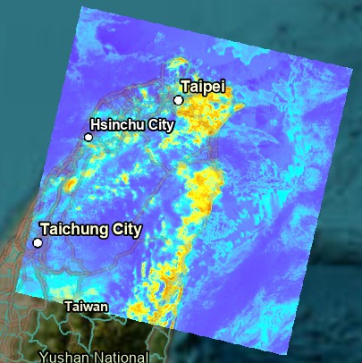
使用資料
DEM->Slope. Landsat 8 L2 SR->NDVI （植生指數）
https://www.tgos.tw/MDE/VirtualDir_TC/Product/9981ede9-584a-4470-8c5c-dbe579d4ecb4/不分幅_全台及澎湖DEM.zip
https://earthexplorer.usgs.gov/

Slide 4
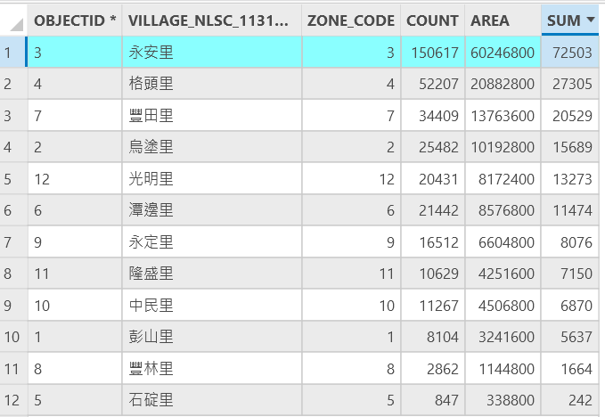
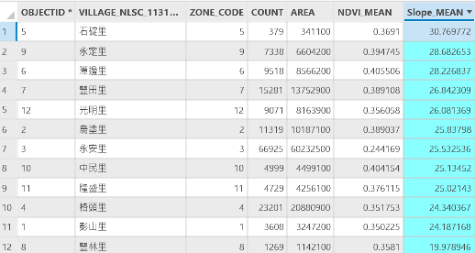
Slope 和石碇區各里交集分析
平均坡度顯示
坡度（10°～30°）占像素比例

Slide 5
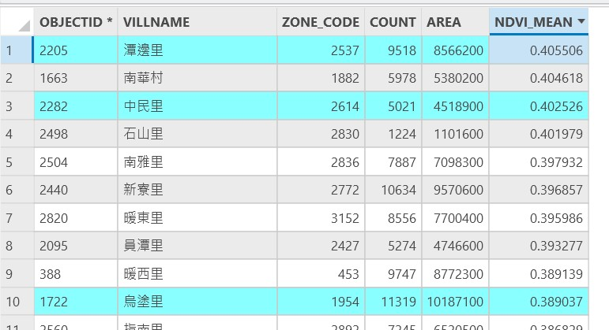
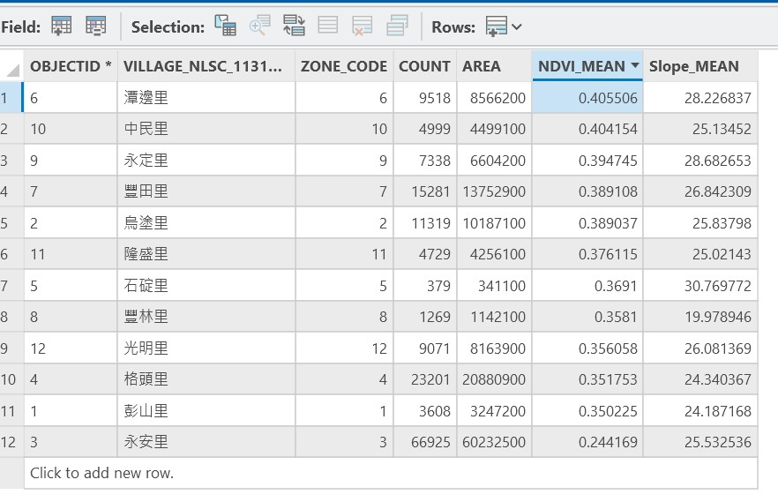
NDVI交集分析
NDVI數值解釋：通常負值為雲水都市等地區 0～0.25土地偏貧瘠 稀疏植生，數值越高可以代表植生健康像是森林 茶園等。
全台鄉村里NDVI,石碇區有三個進入前十名
永安里 值為全區最低???

Slide 6
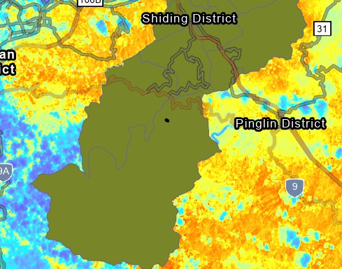
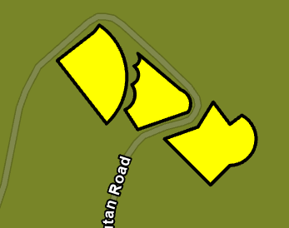
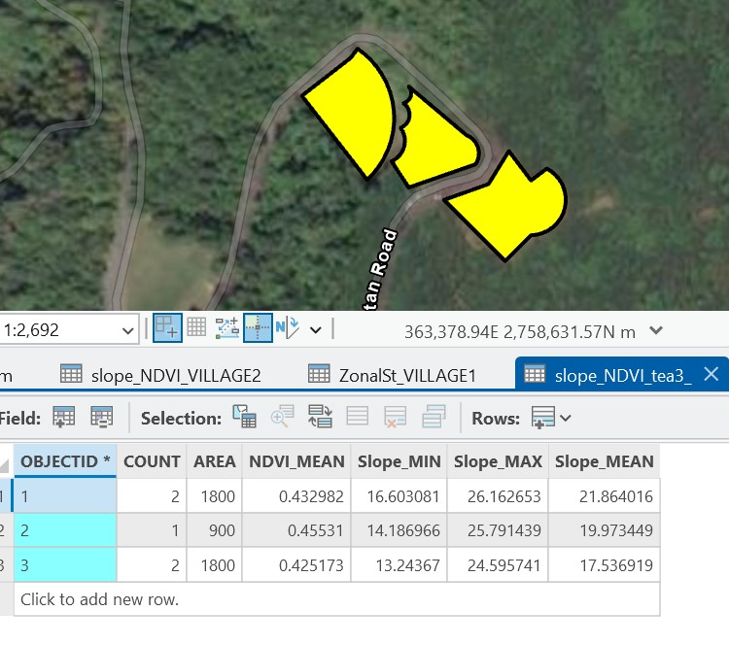
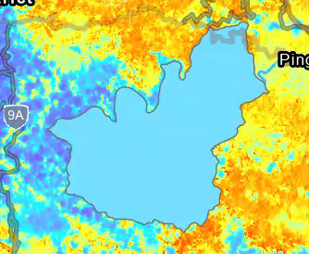
實地探訪的三座茶園
永安里
1.土地面積高於石碇區其他里
2. 翡翠水庫涵蓋區(水體NDVI為負值)

Slide 7
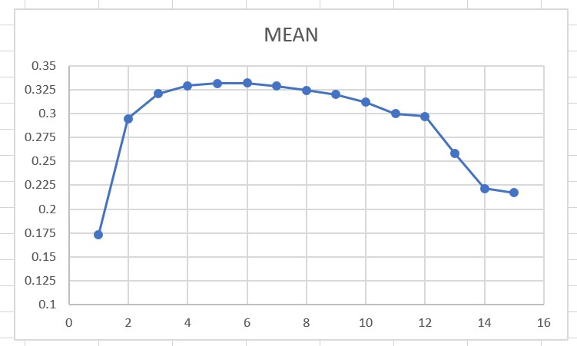
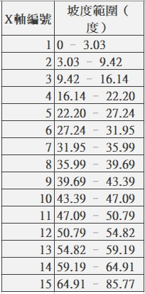
這是石碇區分成15個區段的坡度 每個區間的平均NDVI值

Slide 8
結論
永安里目前自然環境適合種植茶樹，也可以發現那三個茶園坡度雖有些微差異但NDVI沒有影響太大，代表他們位於的坡度都是合適地帶，且仍具穩定生產力。後也可從坡度和NDVI曲線圖中。可以繼續了解數值變化趨勢找出佳的地方種植茶樹。

